Slide 1
Calculer :
- 12 + (- 42)

Slide 2
Correction
-12 + ( - 42) = - 54

Slide 3
Calculer :
14 - ( - 26)

Slide 4
Correction
14 - (- 26) = 14 + 26
= 40

Slide 5

Calculer :
$$− 12+\left( −14\right)−(−12)$$

Slide 6
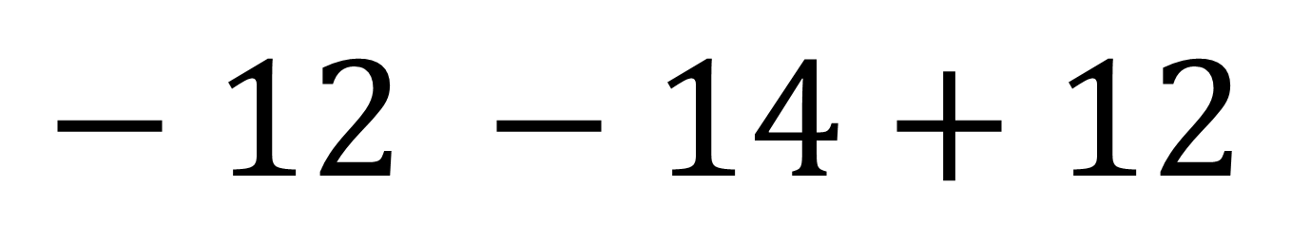

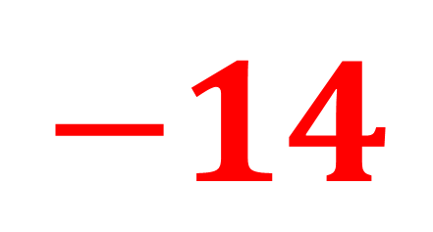
Correction
$$− 12+\left( −14\right)−(−12)$$
$$− 12 −14+12$$
$$−14$$
- 12 et 12 sont deux nombres opposés.

Slide 7
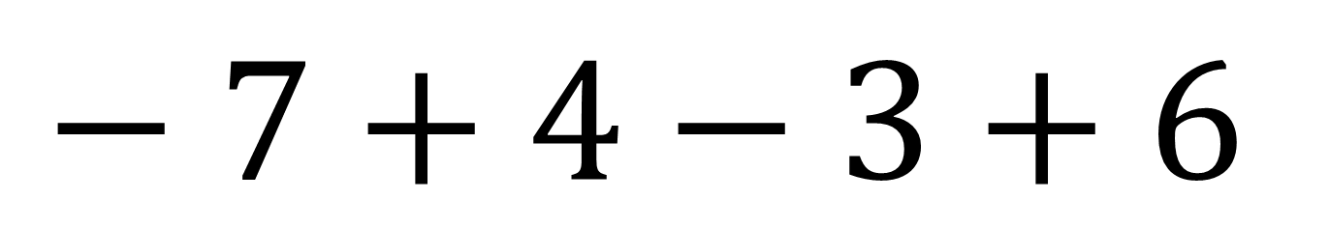
Calculer :
$$− 7+4−3+6$$

Slide 8
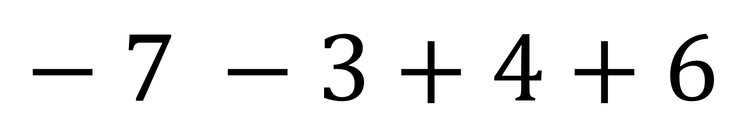
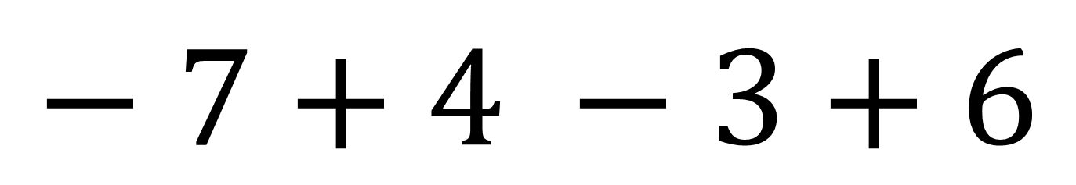
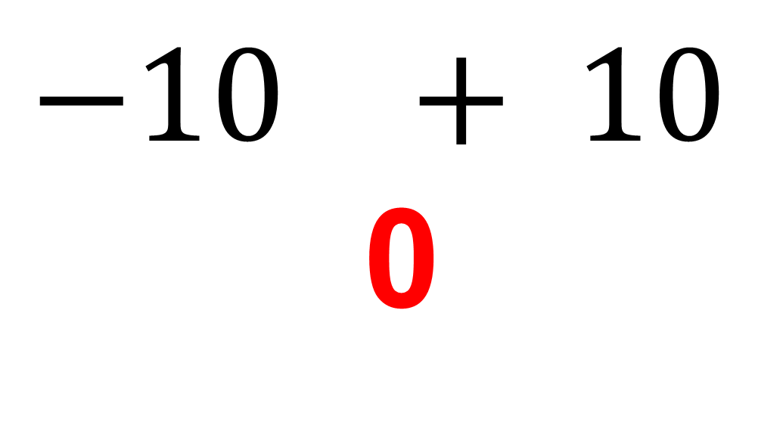
Correction
$$− 7+4 −3+6$$
$$− 7 −3+4+6$$
$$−10 + 10$$
0

Slide 9

Un article coûte 50 €.
Son prix augmente de 20 %.
Quelle est son nouveau prix ?

Slide 10
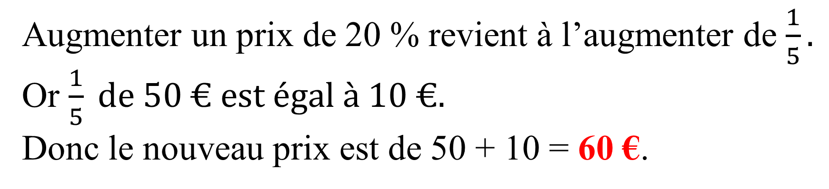
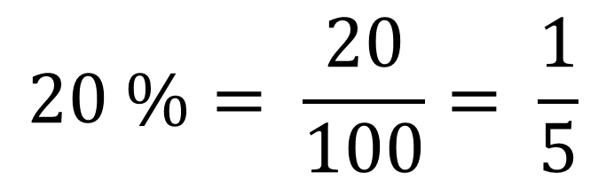
Correction
$$20 \%= \frac{20}{100}= \frac{1}{5}$$
Augmenter un prix de 20 % revient à l’augmenter de $\frac{1}{5}.$
Or $\frac{1}{5} de 50 € est égal à 10 €.$
Donc le nouveau prix est de 50 + 10 = 60 €.

